Slide 1
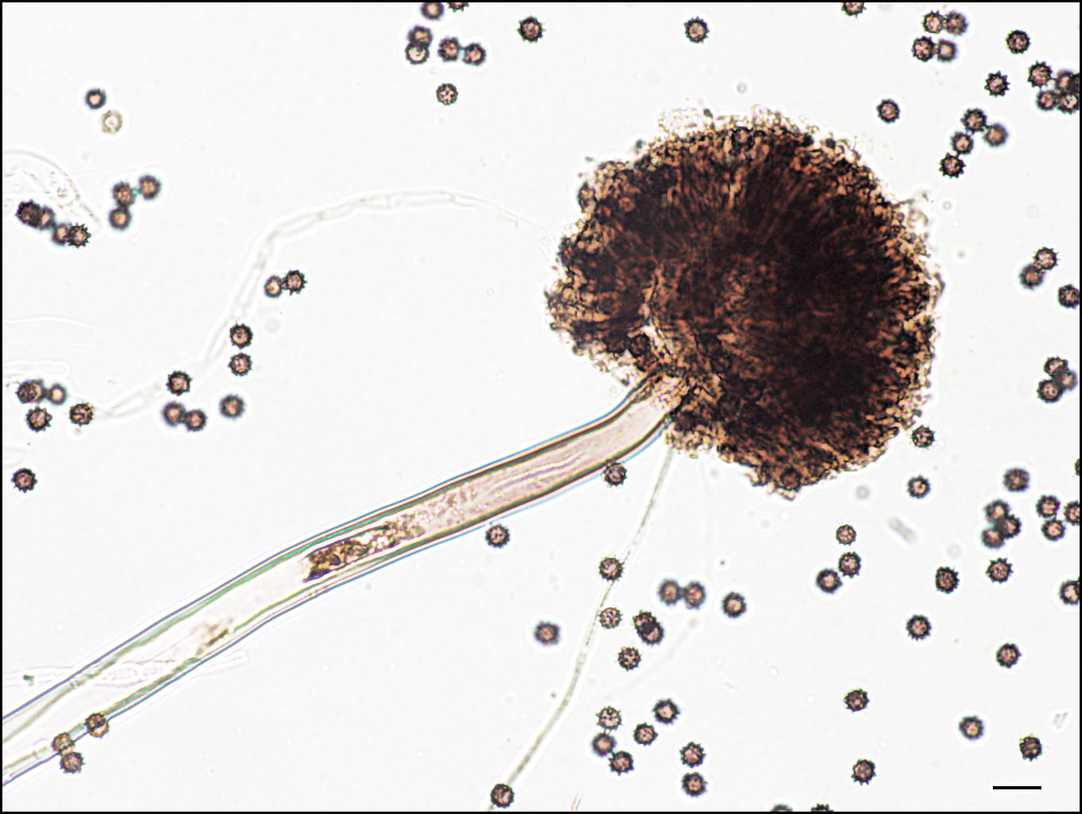
In vitro identification of Aspergillus species and indoor air analysis using a QMB-based gas sensor array
Rosamaria Capuano¹, Antonella Mansi², Emilia Paba², Andrea Gordiani², Nunziata L’Episcopo², Anna Maria Marcelloni², Alessandra Chiominto², Anna Rita Proietto², Emiliano Zampetti³, Antonella Macagnano³, Alexandro Catini¹, Roberto Paolesse⁴, Giovanna Tranfo², Corrado Di Natale¹
¹ Dipartimento Ingegneria Elettronica, Università di Roma Tor Vergata, Roma; Italy
² INAIL, Monteporzio Catone (Roma), Italy
³ CNR-IIA, Monterotondo (Roma), Italy
⁴ Dipartimento di Scienze e Tecnologie Chimiche, Università di Roma Tor Vergata, Roma; Italy

Slide 2
Outline
Introduction to indoor air biological pollution problem
Fungi and Volatile Organic Compounds (VOC)
Tor Vergata QMB-based gas sensor array (electronic nose)
Analysis Aspergillus-related volatile organic compounds in vitro
  Experimental
  Results
Indoor air analysis using Tor Vergata electronic nose
  Experimental
  Results
Conclusions
Notes:
In questa presentazione verrà fatta una breve intro in merito agli agenti biologici contaminanti degli ambienti idoor
Verrà discusso l’impiego dell’analisi dei VOCs, in particolare per la discriminazione di specie fungine
Vedremo brevemente le caratteristiche dell’array di sensori realizzato ell’ambito di questo progetto
Verranno presentati gli aspetti sperimentali e i risultati ottenuti durtante i test in vitro e ambientali effettuati con il dispositivo. ed infine le conclusioni

Slide 3
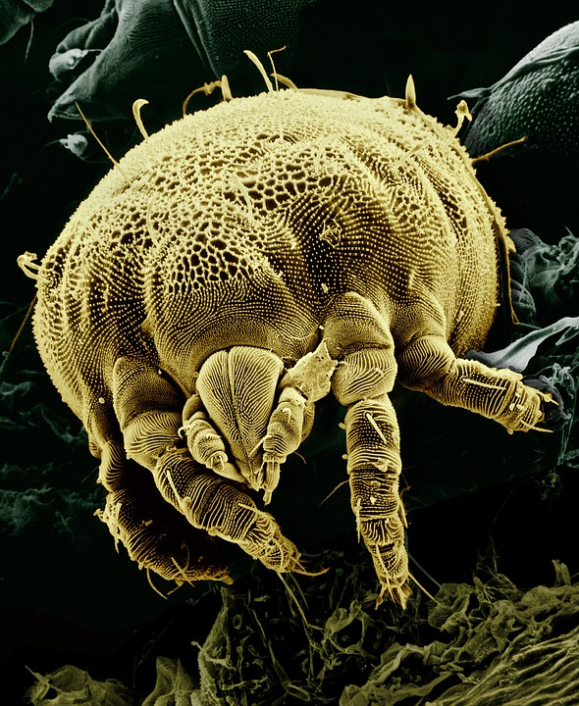



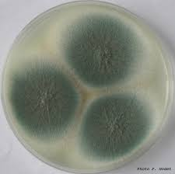
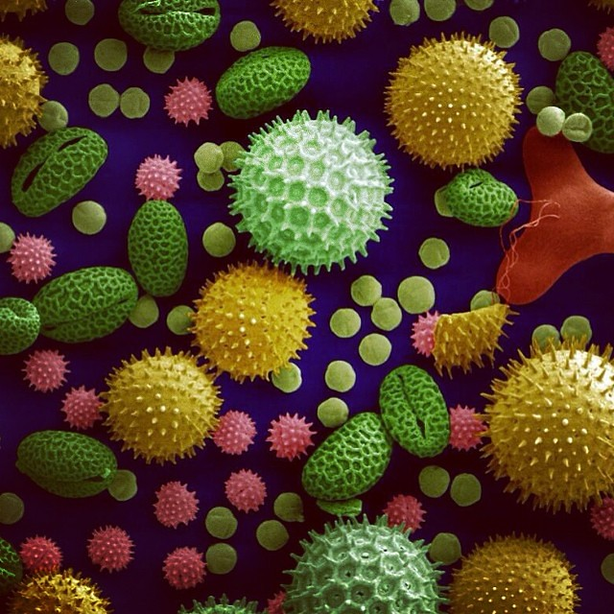

Biological agents as indoor air pollution source
  Bacteria and virus
  Molds
  Parassites
  Fungi
  Pollens
  Toxins
Notes:
La contaminazione biologica di ambienti indoor e dovuta essenzialmente da: batteri ec…

Slide 4

Sick Building Syndrome
Common Symptoms
Sore eyes
Airways inflammation
Headache
Fatigue
Forgetfulness
Allergic respiratory efects
[1] Indoor Air Pollutants: Exposure and Health Effects”: report on a WHO meeting.EURO Reports and Studies, No. 78. (Copenhagen: WHO Regional Office for Europe, 1983
[2] Shoemaker, R. C., & House, D. E. (2006). Neurotoxicology and Teratology, 28, 573–588
Notes:
L’elevate contaminazione degli ambienti chiusi e l’elevate esposizione ad agenti biologici può dar luogo alla comparsa di una sintomatologia caratteristica che prende il nome di SBS. I sintomi sono di diversa natura e scompaiono nel momento in cui il soggetto si allontana dall’ambiente insalubre.

Slide 5
Biological risk in workplace
Exposure to biological agents
Italy: D.Lgs. 81/08, titolo X integrated with D.Lgs. 106/09
Biological risk exposure
Potential exposure:
possibility that the worker comes into contact with biological agents in an unwanted and unconscious manner
Deliberate use:
intentional use in the work cycle
of biological agents to exploit them
biological properties
Notes:
Come discusso ampiamente durante la mattinata, In italia il decreto 81/08 e la successiva integrazione regolamenta le procedure la prevenzione e la protezione del lavoratore dagli agenti biologici, contenendo le norme relative alla valutazione del rischio biologico. Il rischio bio può essere dovuto all’uso deliberato di agenti biologici oppure dall’esposizione potenziale. Le attività di tor vergata, svolte nell’ambito di questo progetto, si sono concentrate di più su questo secondo aspettoproblematica

Slide 6
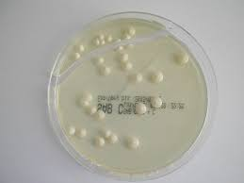


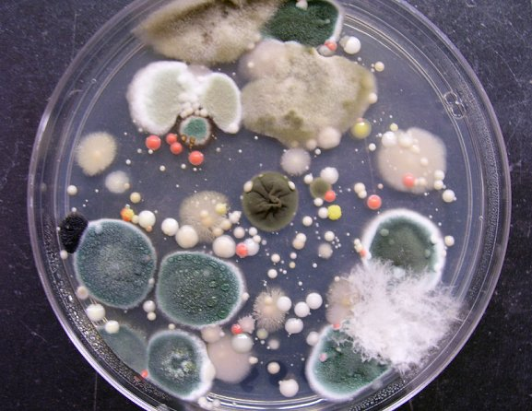
Used methods for biological contamination detection
Active Sampling
Passive Sampling
Surface analysis
Notes:
Il monitoraggio microbiologico indoor viene eseguito effettuando controlli dell’aria e delle superfici di lavoro. Il campionamento può essere di tipo: attivo
attivo.
passivo:
Il controllo delle superfici
Lo svantaggio di queste metodiche è che prevedono la messa in coltra della piastre per almeno 48h per poter rilevare le CFU che è l’indicatore del grado di contaminazione microbiologica dell’ambiente

Slide 7
Fungi and Volatile Organic Compounds (VOCs) in indoor air
Over 300 fungal VOCs have been identified [1]
The identification of the VOCs in indoor air shows that there is a fungal growth present [2]
Sick Building Syndrome symptoms Microbial volatile organic compounds (MVOCs)
Volatile profile of a fungus depends on:
[1] Lemfack et al , mVOC: a database of microbial volatiles. Nucleic Acids Research, 2014.
[2] Haalen Khan AA, Karuppayil SM. Fungal pollution of indoor environments and its management. Saudi J Biol Sci , 2012.
environmental conditions
species and strain
duration of growth
Culture medium
Notes:
Negli ultimi anni lo studio dei composti volatili emesis da microorganismi di interesse occupazionale ha guadagnato grande importanza nell’ottica della realizzazione di tecniche di analisi ambientali più rapide. Alcuni studi dimostrano che le specie microbilogiche, e in particolare I funghi, emettono centinaia di composti volatile e che la loro presenza può essere rilevata con tecnucge analitiche in ambienti indoor. Inolte la comparsa di sintomi della SBS è spesso associate alla presenza di VOC di origine microbica.
Il pattern dei VOCS emesis dale specie fungine dipende diversi fattori che vediamo qui elencati, in particolare dipende dal ceppo e dalla specie

Slide 8
Aspergillus volatile organic compounds
K.K.Pennerman et al., New and Future Developments in Microbial Biotechnology and Bioengineering. (2016)
Notes:
Nello specifico per quando riguarda il genere aspergillus, qui vediamo riportata una tabella che mostra pattern VOCs caratteristici per ceppo. Questo tipo di funghi è di interesse occupazionale poiché sono in grado di provocare un'infezione dell'apparato respiratorio causata dall'inalazione delle spore del fungo Aspergillus.
Tuttavia le tecniche analitiche non permettono di superare completamente gli svantaggi di metodiìo di campionamento microbiologico, sia in termini di costi che di tempo di analisi.

Slide 9
Electronic nose and micoorganism detection
Notes:
Una proposta per l’analisi di pattern complessi di composti volatili è costituita dall’utilizzo di nasi elettronici. La letteratura mostra come questi strumenti siano efficaci nell’identificazione di microorganismi, anche in ambienti indoor.
Queste sono quindi le basi di partenza per lo sviluppo del dispositivo proposto e realizzato in questo progetto

Slide 10
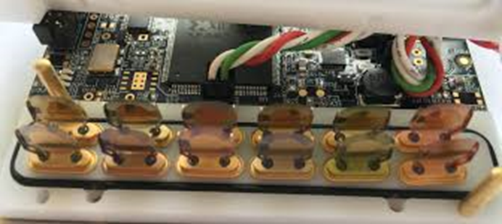

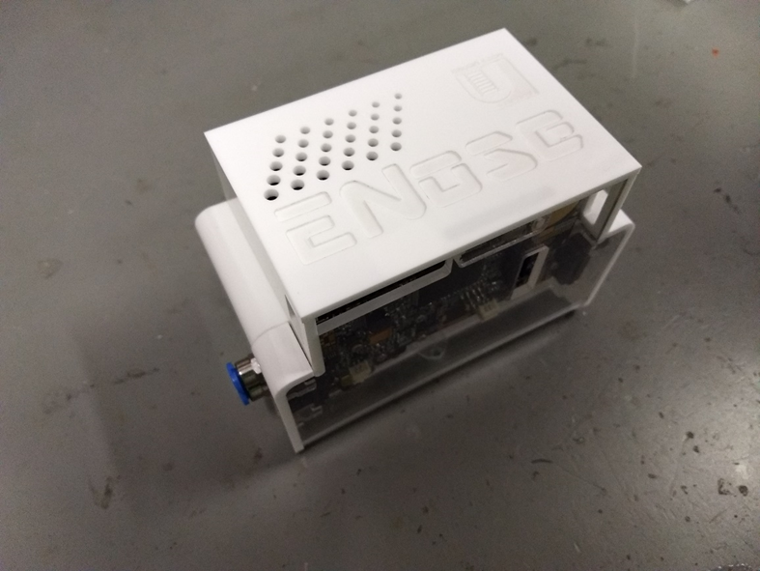
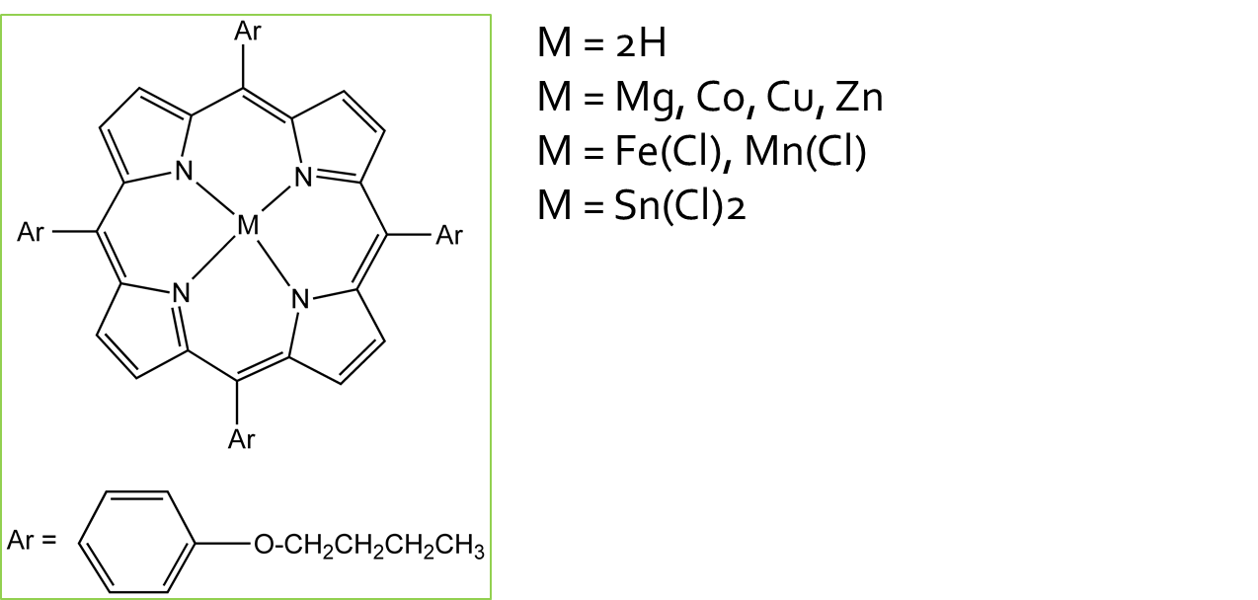
Tor Vergata gas sensor array
Array of 12 sensors based on quartz microbalances (QMB-f₀=20MHz)
Sauerbrey equation
[1]
A=coated area
C_{f}=mass sensitivity constant,
f₀= fundamental frequency.
Coating Materials
CNR-IIA sensors
TV sensors
H₂TPP, graphene flakes, polystyrene, polyhydroxybutyrate (H2TPP-GO/PS-PHB);
Polyhydroxybutyrate, gold nanoparticles, graphene flakes (PHB/AuNP/GO);
Polycaprolactone/polyaniline-canphorsulfonica acid (PCL/PANi-CSA);
polyethylenedioxythiophene-polystyrene sulfonate, polycaprolactone (PEDOT-PSS/PCL)
[1] Sauerbrey, G. Z., (1959), Phys, 155, 206–222.
Notes:
Il naso elettronico realizzato presso TV è composto da un array di 12 sensori basati su QMB con frequenza di oscillazione di 20 MHz rivestiti da diversi materiali sensibili. 8 sono metalloporfirine, sintetizzate presso TV e depositate per spray e 4 sono naonofibre polimeri compositi depositate tramite elettrospinning realizzati dal CNR

Slide 11
In vitro identification of Aspergillus species
Notes:
In primo luogo è stata valutata la capacità del sistema di disscriminare differenti ceppi di Apergillus

Slide 12
Aspergillus cultures
6 A. coltures in PDA
2
Aspergillus Niger
2
Aspergillus Flavus
2
Aspergillus Fumigatus
Incubated@25°C
Measured after 3, 5, 10 days after initial inoculation
Notes:
Sono state analizzati 2 campioni di niger, 2 di flavus e 2 di Fumigatus misurati nei giorni 3, 5 e 10 dopo l’inoculo iniziale. Le colture sono state preparate dal personale INAIL e le misure sono starte effettuate nei loro laboratori della sede di monteporzio

Slide 13

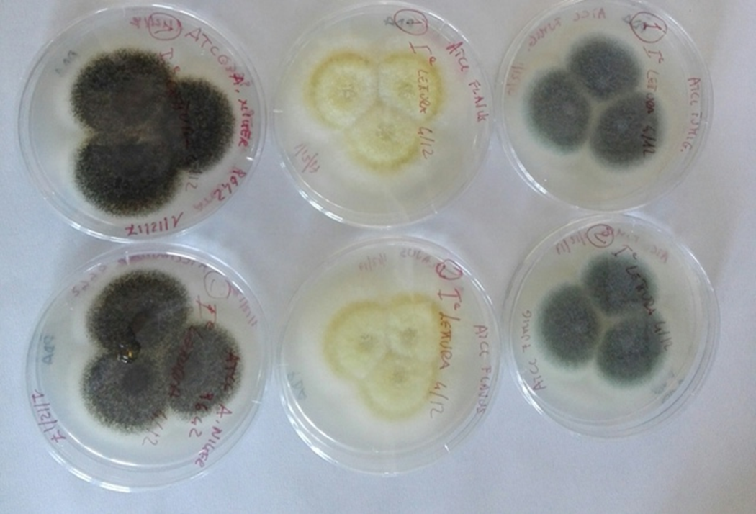
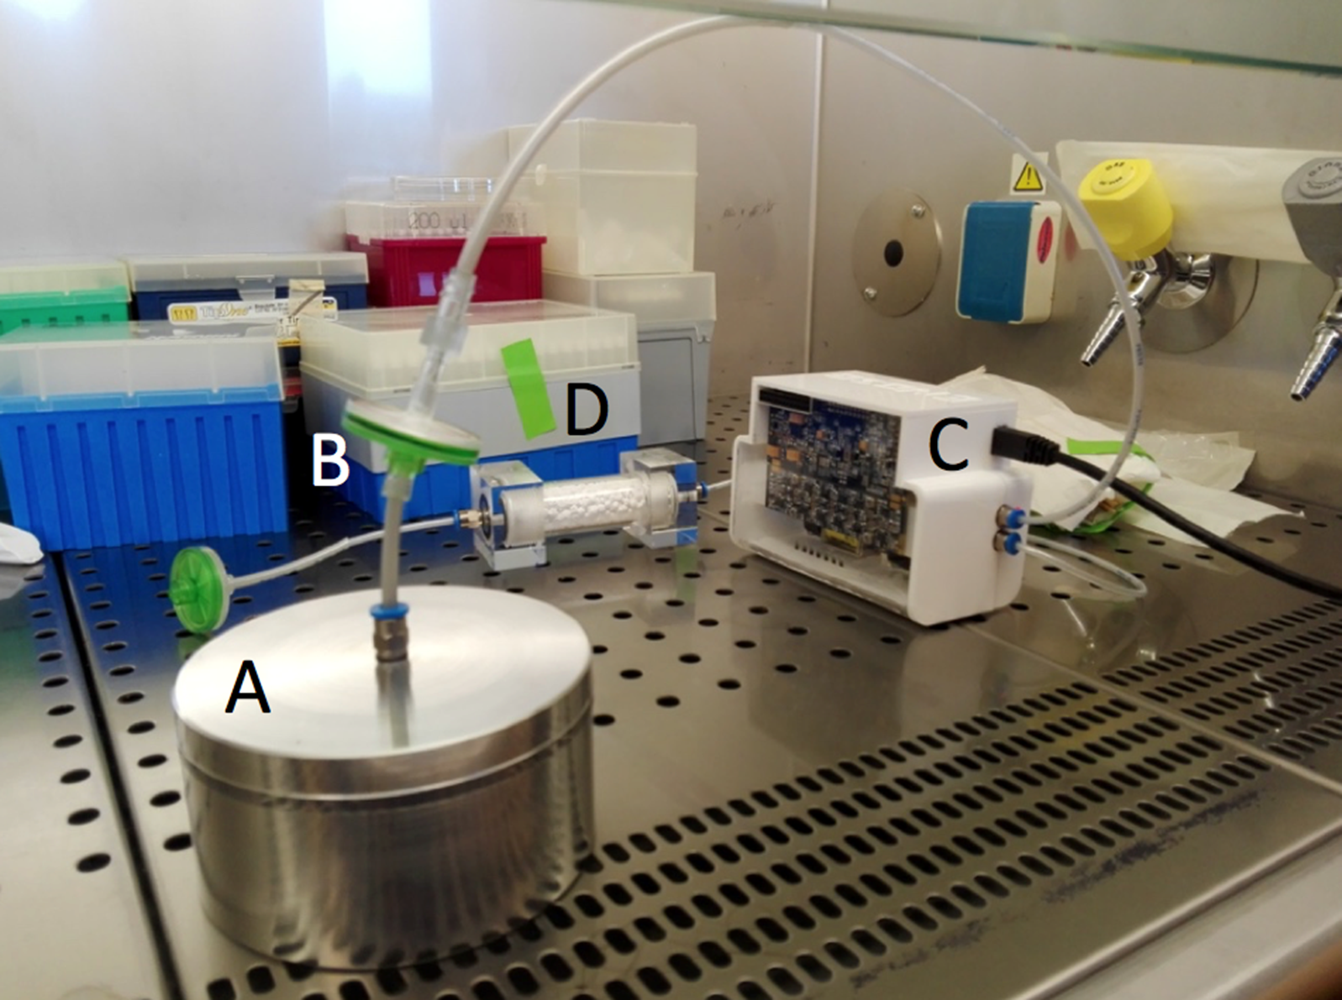
Experimental set-up
Measurement are performed inside a bio-hazard hood.
Petri dish covered with a suitable cap to create a stable headspace.
Filter to remove spores that could migrate from the culture to the sensors.
Electronic nose.
CaCl₂ bed to standardize the reference ambient air.
A. niger
A. flavus
A. fuigatus
Notes:
Qui vediamo il setup sperimentale. È stato creato un campionatore ad hoc per consentire la formazione dello spazio di testa delle colture e l’analisi attraverso il naso elettronico

Slide 14
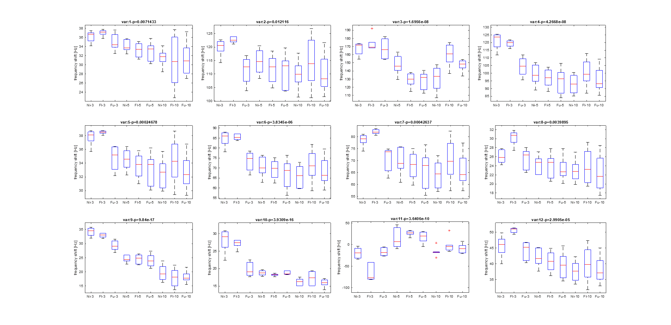
Sensor response patterns
All sensors are sensitive to both the fungal species and the incubation time.
day 3 day 5 day 10
day 3 day 5 day 10
day 3 day 5 day 10
day 3 day 5 day 10
Notes:
Il patter delle risposte dei sensrsi mostra come tutti consentano di discriminare sia il specie fungina che per tempo di incubazione

Slide 15
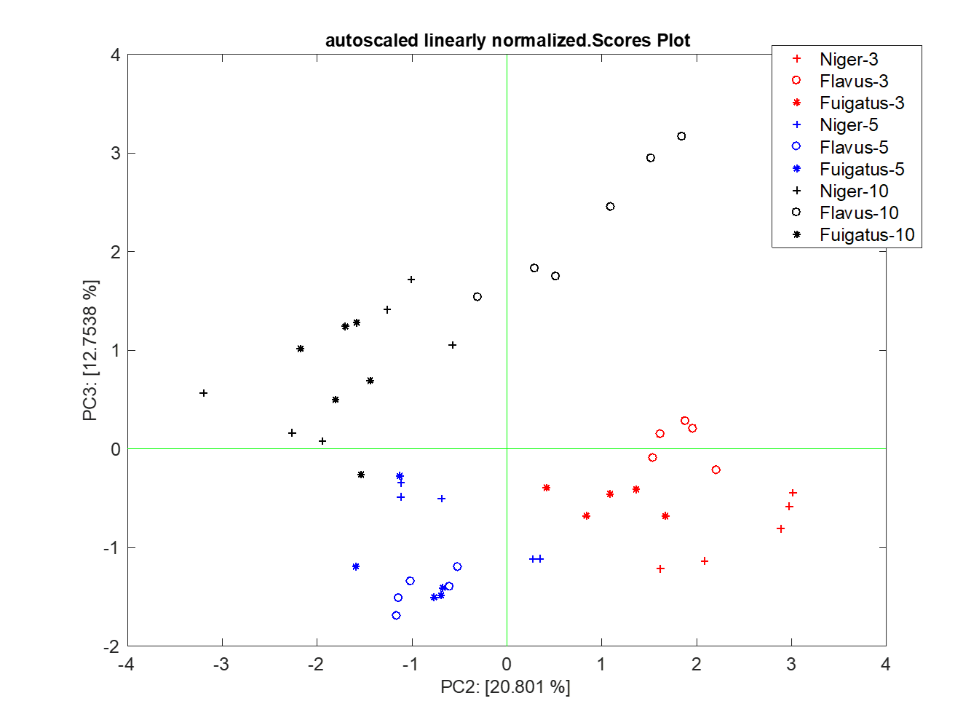
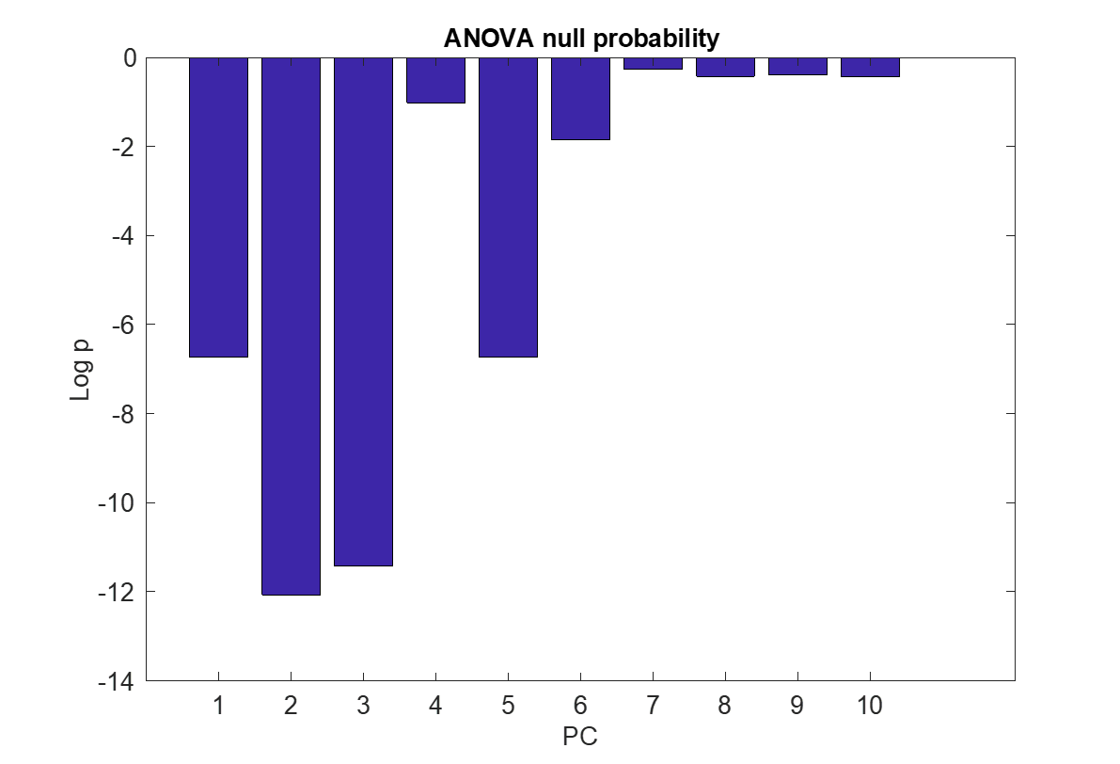
Principal Component Analysis
Notes:
L’analisi alle componeenti principale effettuate sulle risposte dei sesori mostra inffatti una buona classificazione dei 3 tempi di incubazione considerati. E che la discriminazione tra le specie dipenda dai giorni di incubazione S vede chiaramente che al giorno 3 il naso elettronico riesce a discriminare perfettamente le tre specie, e che al 10° giorno il flavus ha un pattern di vocs maggiorrmente distinguibile

Slide 16
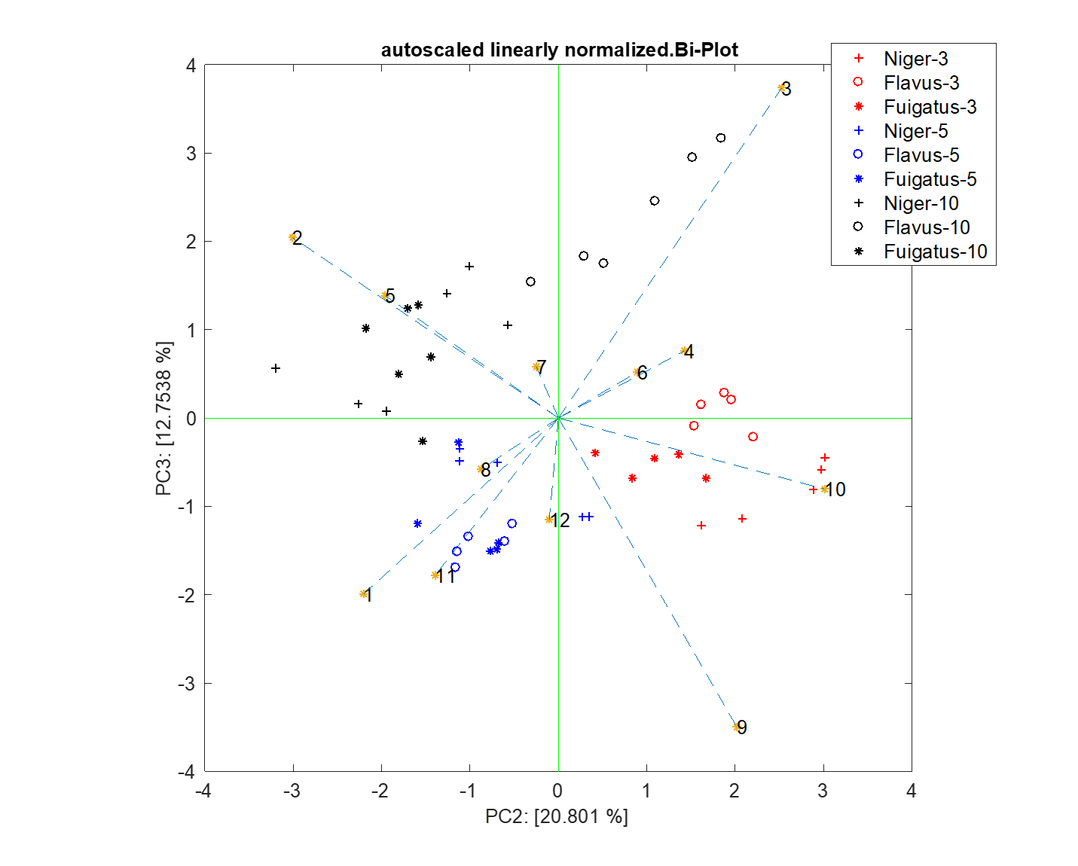
1 | Cu buti. TPP
2 | Co buti TPP
3 | Zn buti. TPP
4 | Mn buti TPP
5 | Fe buti TPP
6 | Sn buti TPP
7 | Mg-buti-TPP
8 | H2 buti TPP
9 | H₂TPP, graphene flakes, polystyrene, polyhydroxybutyrate (H2TPP-GO/PS-PHB);
10 | Polyhydroxybutyrate, gold nanoparticles, graphene flakes (PHB/AuNP/GO);
11 | Polycaprolactone/polyaniline-canphorsulfonica acid (PCL/PANi-CSA);
12 | polyethylenedioxythiophene-polystyrene sulfonate, polycaprolactone (PEDOT-PSS/PCL)
Notes:
In questo glrafico è riportato il biplot relativoo alle misure. Si vede che i sensori utilizzati siano tutti complementari e contibuiscano in maniera diversa alla discriminazione tra specie fungine e tempi di incubazione

Slide 17
Indoor environment measurements
Notes:
Il secondo test ha riguardato l’analisi di ambienti indoor

Slide 18
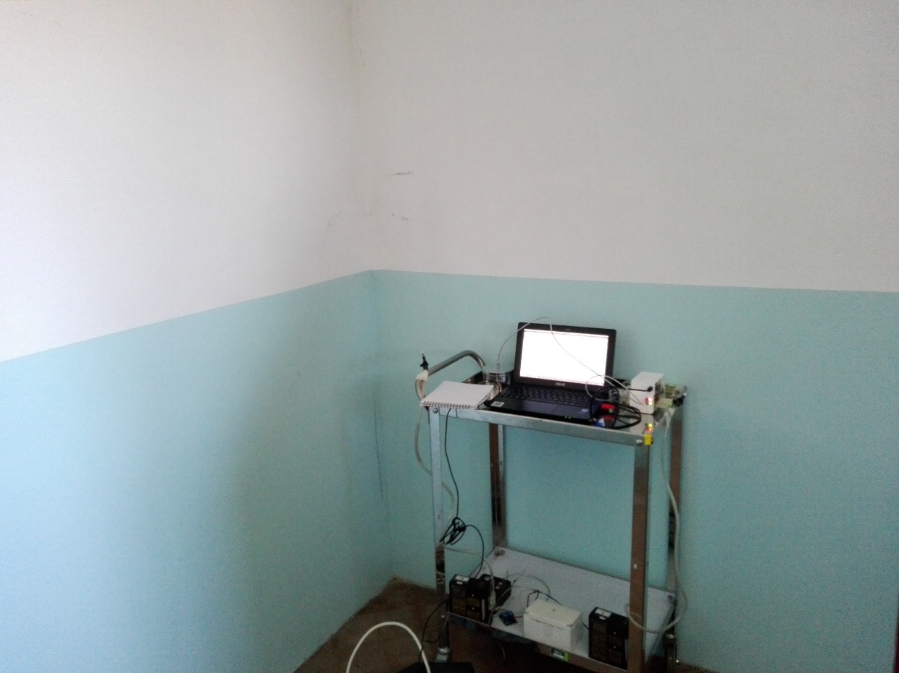
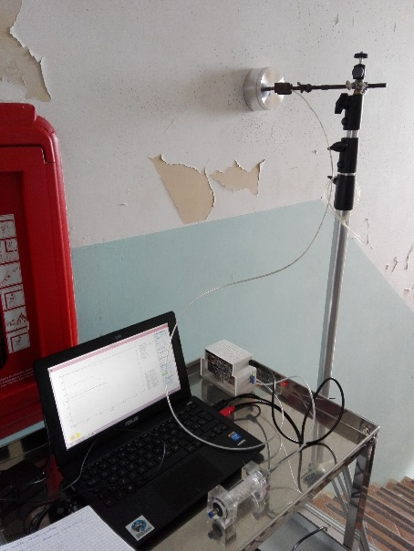
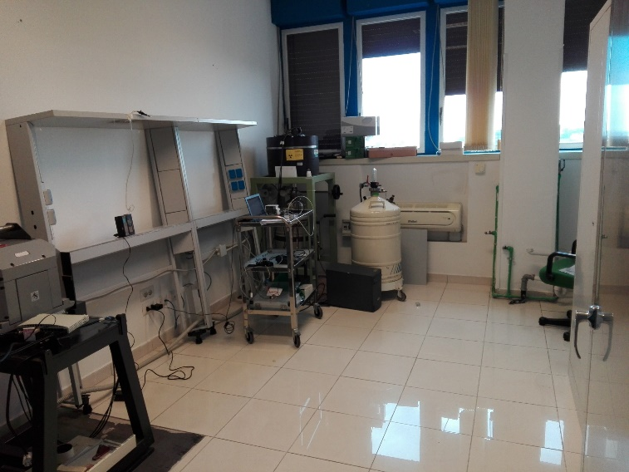
Tested Rooms
Contaminated Room
Wall 1
Wall 2
Measurements
Headspace of
  Wall1 (p1)
  Wall2 (p2)
  Wall3 (p3)
Environmental air of
  Room1 (os)
  Reference Room (c)
Bag containing air of
  Room 1 (ob)
  Room 2 (cb)
ENOSE
Open space
wall 3
REF. ROOM
Notes:
Sono state prese in considerazioni una stanza con evidenti formazioni di muffe e funghi sulle parti e una stanza di riferimento. Sono statii adottate due tecniche di analisi ocn il naso: misura diretta di … e campionamento dell’aria delle stanze in sacche e successiva analisi con il naso

Slide 19
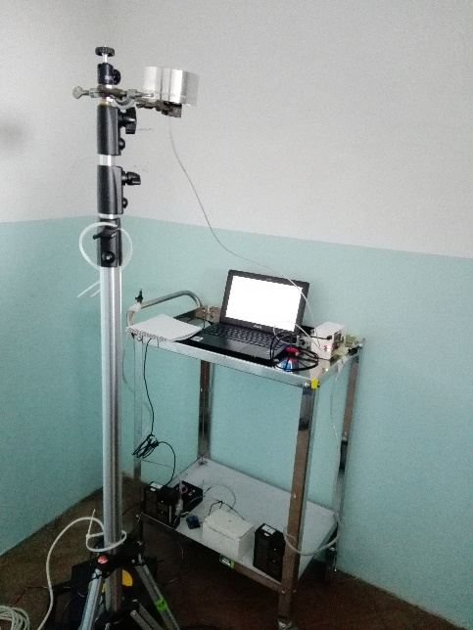
Room Data- Analysis of variance (ANOVA)
Env. Air Sampling
Wall Headspace Sampling
Sampler
sampler
1: contaminated environment 2: reference room
Notes:
Nel caso di analisi diretta abbiamo analizzato lo spazio di testa di 3 pareti e l’area totle dell’ambiente. Nelle fig a sinista vediamo com’è stato effettuato il tutt.
I box plot relativi alle risposte dei sensoi mostrano che i senosir riescono a discriminare tra ambiente contaminato e non

Slide 20
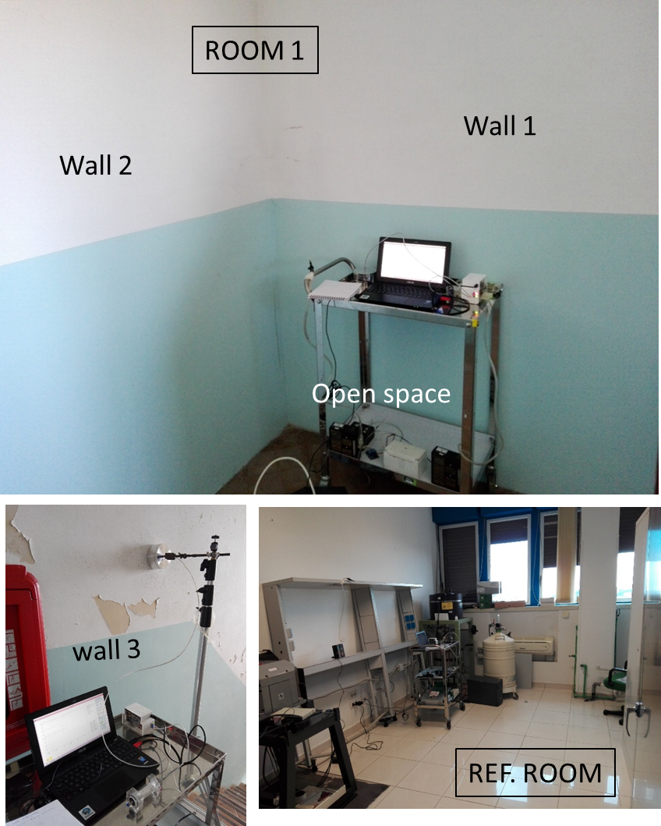
Principal Component Analysis-Rooms
Cont. Room
Ref. Room
Notes:
Questo riisultato è confermato anche mediante l’analisi alle componenti principali i cuio si vede chiaramente una regione dello spazio occupa dai campione provenienti da ambiente contaminato e d

Slide 21
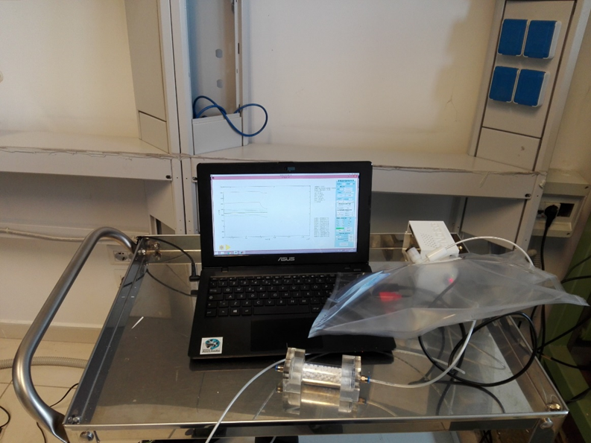
Bag Data- ANOVA
ENOSE
Tedlar Sampling bag (3l)
1: contaminated environment 2: reference room
Notes:
Gli stessi risultati si ottengo analizzando l’aria campionata in cacche di Tedlar. Vediamo come i sensori siano in grado di discriminare tra i due ambienti

Slide 22
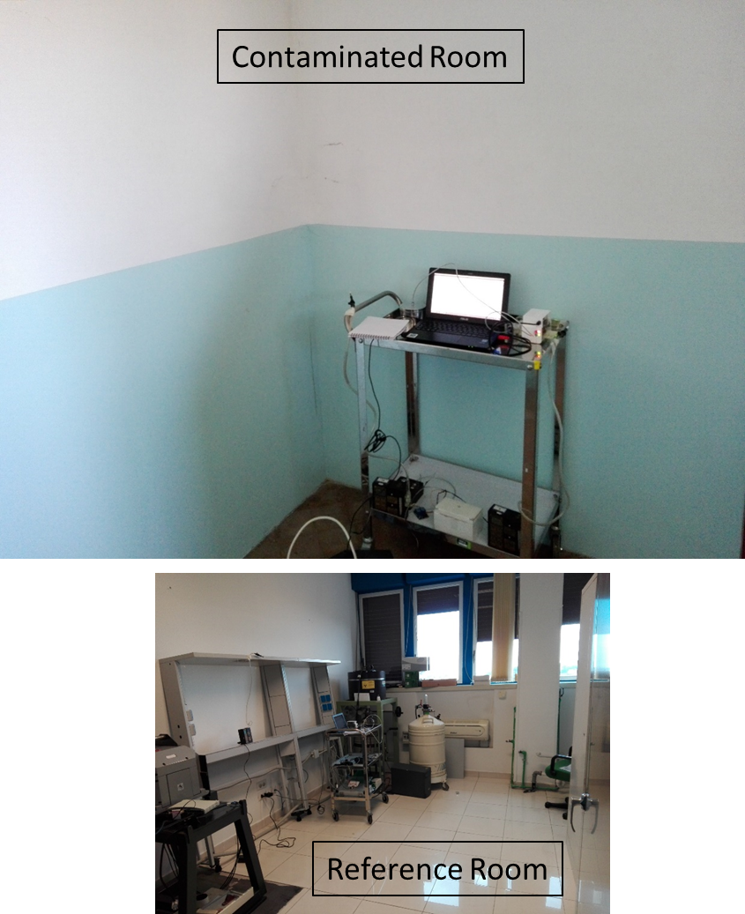
Principal component analysis- Bags
Cont. Room
Ref. Room
Notes:
Lo stesso lo otteniamo dall’analisi alle componenti principali

Slide 23
Principal Component Analysis
Rooms&Bags
Ref. Room
Cont. Room
Notes:
Analizzando indieme i dati ottenuti campionando direttamente l’aria o dall’analisi delle buste. Appare evidente che i risultati siano esattamente coerenti con quanto mostrato prima e che il metodo di campionamento, in questo caso, non influisce sul risultato che il naso elettronico è in grado di dare

Slide 24
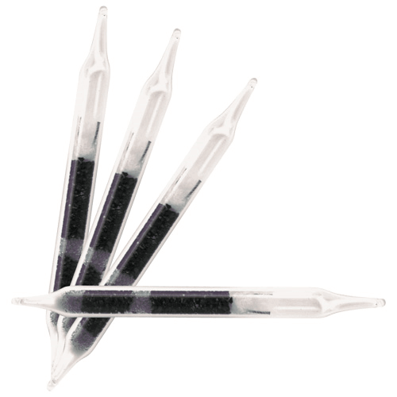
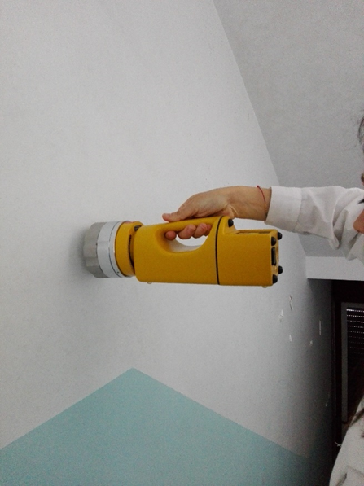
Conventional Methods
SAS (Surface Air System)
Carbon sorbent Tubes & GC-MS
Notes:
Contemporanemente alle misure con il naso sono stati eseguiti campionamenti dell’aria mediante SAS e cartucce in carbone analizzate al GC. Per quanto riguarda quest’ultimo aspetto i risultati sono ancora in fase di elaborazione

Slide 25
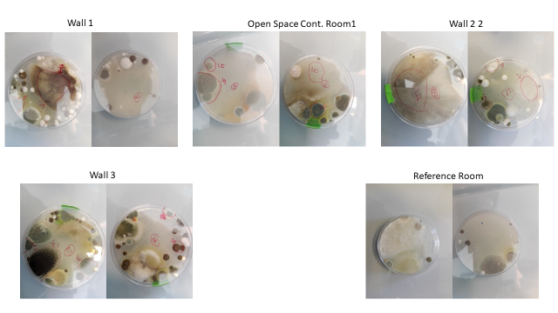
SAS Results
Identified Microorganisms
Engyodontium album
Cladosporium spp.
Penicillium solitum
Penicillium spp.
Penicillium verrucosum
Penicillium brevicompactum
Ulocladium spp.
Asp niger
Mucor plumbeus
Penicillium digitatum
Neaosartorya fischeri
Penicillium variabile
Room | Mean UFC/m³
Contaminated Room | 115
Reference Room | 50
Notes:
Il sas mostra invece la presenza di microorganismi in entrambe le tipologie di stanze. Tuttavi nell’ambient contaminato il numero medio di UFC/m3 è nettamente superiore rispetto alla stanza fi controllo.

Slide 26
Conclusions
In vitro experiments
Results show the feasibility of the identification of fungal strains from the analysis of emitted mVOCs with a gas sensor array.
Indoor air monitoring
Electronic nose measurements of indoor air allow to discriminate mold-contaminated environment respect reference room
Notes:
In conclusione possiamo quindi affermare che i risultati ottenuti dai test in vitro mostrano la capacità del sistema sensoriale realizzato di discriminare specie fungine mediante i pattern di VOCs. Le analisi ambientali hanno confermato la pèossibilità di utilizzare lo stesso naso elettronico anche per la discriminasioni di ambient contaminate da muffe e funghi rispetto ad ambienti non contaminatui

